Slide 1
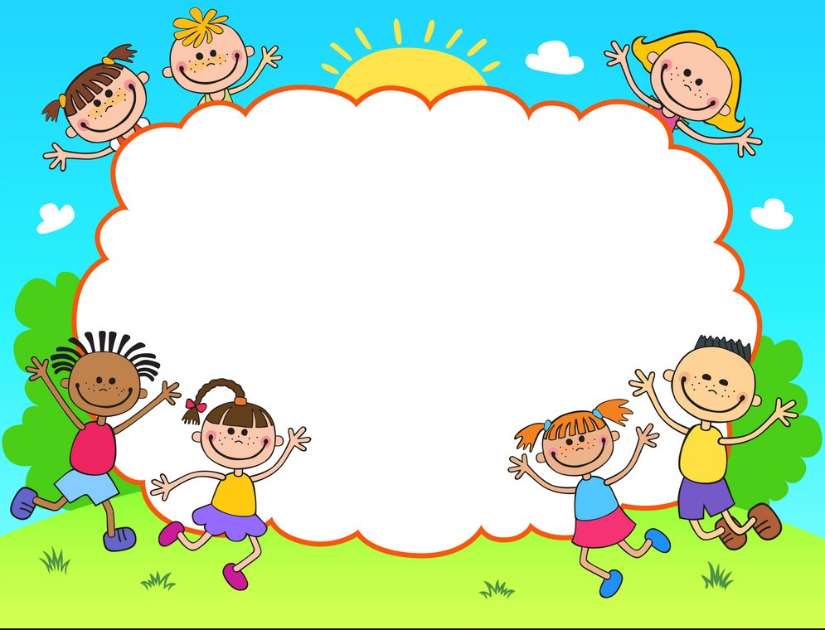
CHÀO MỪNG QUÝ THẦY CÔVỀ DỰ GIỜ MÔN: TOÁN-LỚP 1B
TRƯỜNG TIỂU HỌC SỐ 2 TAM QUAN BẮC

Slide 2






1
2
3
4
Đi đến bài học mới
5

Slide 3
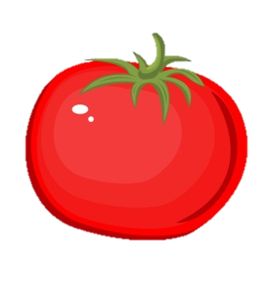


Có bao nhiêu quả cà chua?
A. 8
B. 9
C. 10

Slide 4

5 gồm 3 và mấy?
A. 1
B. 2
C. 3

Slide 5
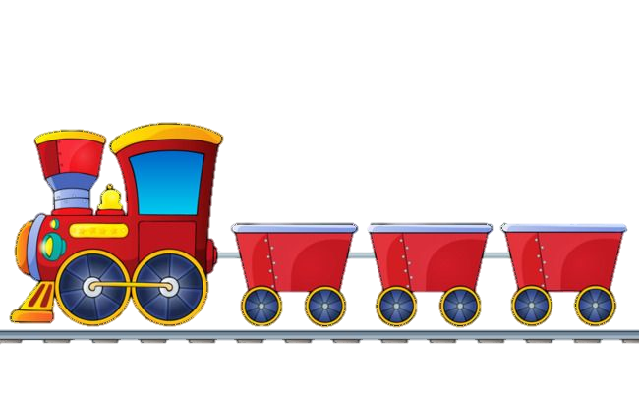

5
4
3
?
Số còn thiếu trong dãy số trên là:
A. 2
B. 1
C. 3

Slide 6

6 lớn hơn số nào?
A. 7
B. 6
C. 5

Slide 7

SỐ NÀO BÉ HƠN 1
?
A. 0
B. 1
C. 2

Slide 8


Bài 6: Luyện tập chung
Tiết 2

Slide 9

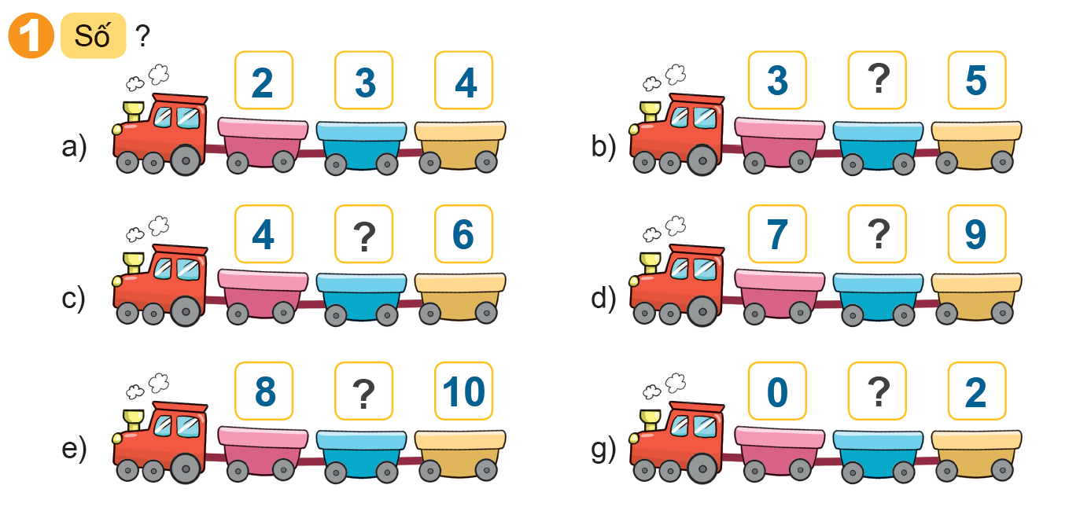

Slide 10

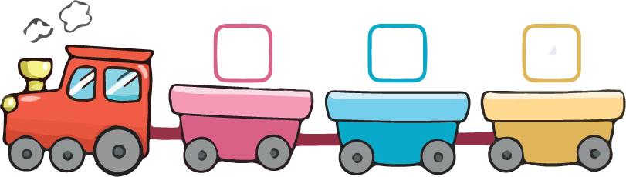
1. Số ?
a)
3
?
4
2
?
?

Slide 11
1. Số ?
b)
4
3
?
5

Slide 12
1. Số ?
c)
5
4
?
6

Slide 13
1. Số ?
d)
?
7
8
9

Slide 14
1. Số ?
e)
?
8
9
10

Slide 15
1. Số ?
g)
?
0
1
2

Slide 16

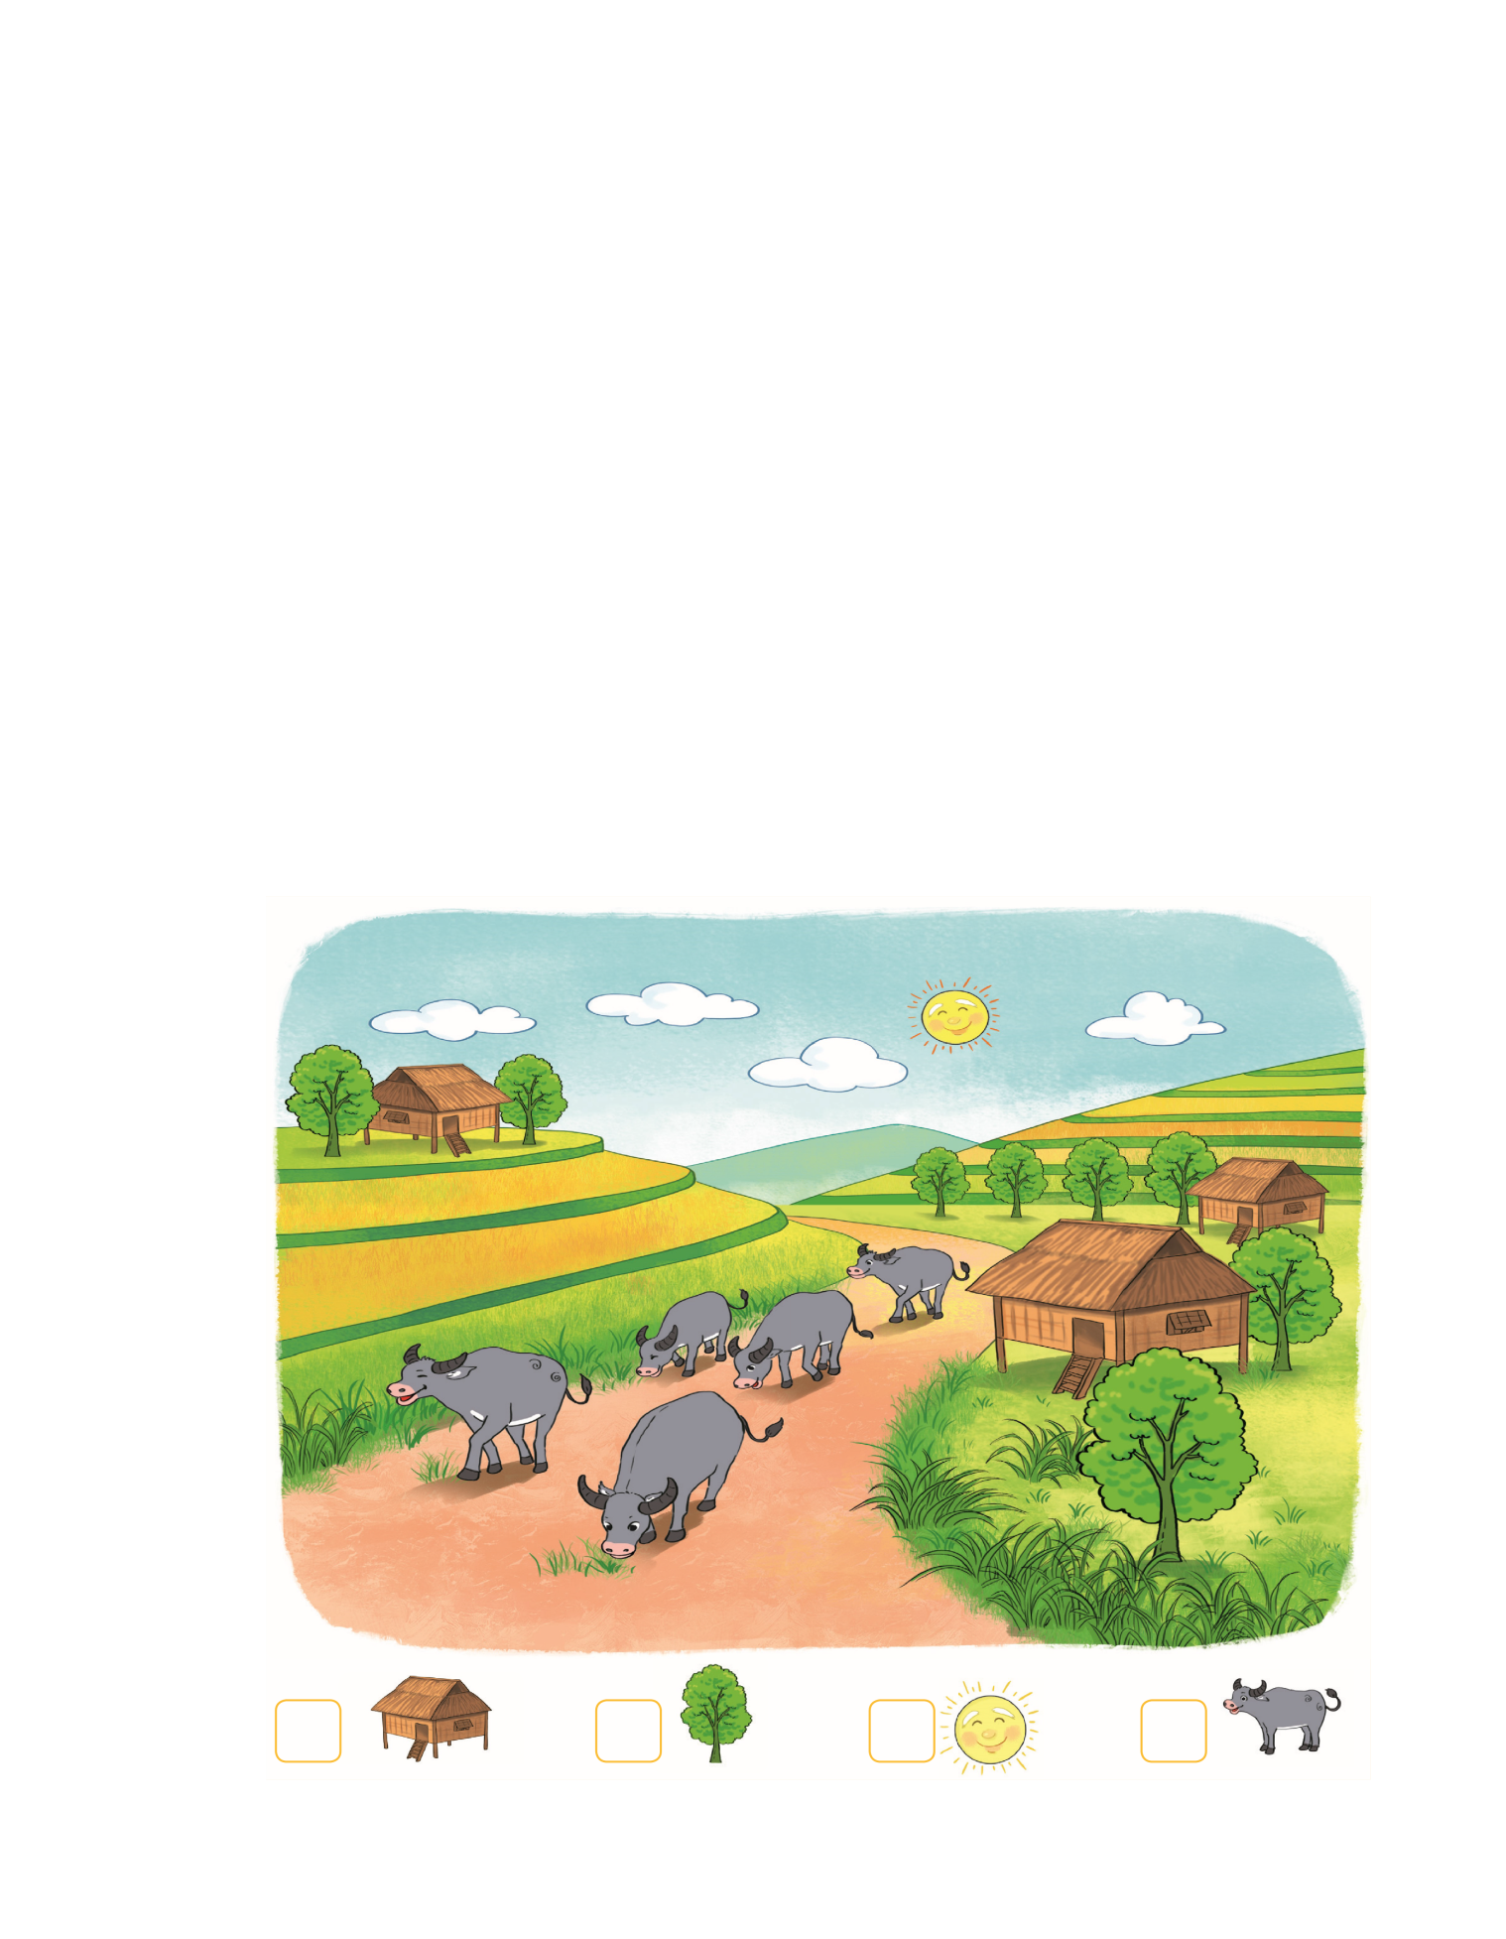





2. Số ?
Đố các bạn biết có bao nhiêu ngôi nhà ,bao nhiêu ông mặt trời và bao nhiêu con trâu trong hình?
?
?
?
?
3
8
1
5

Slide 17



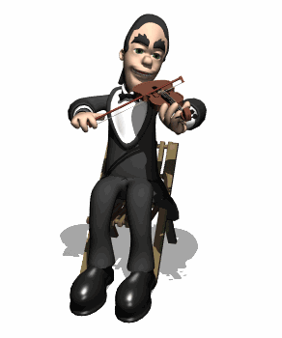
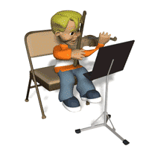
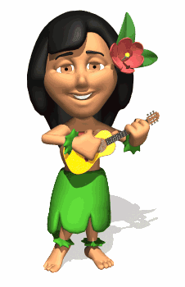
Nghỉ giữa tiết
Chương trình ca nhạc

Slide 18

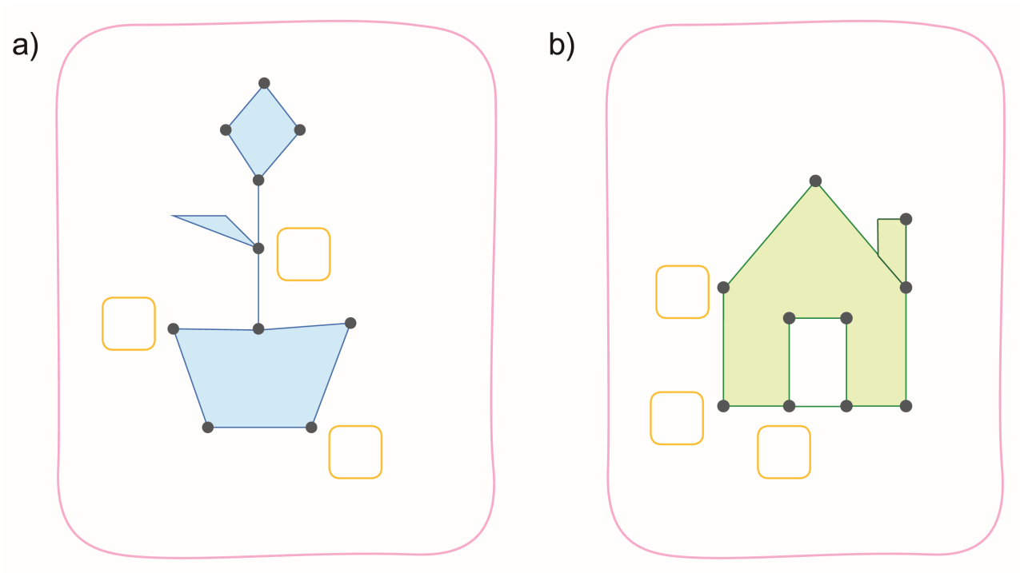
3. Số ?
2
1
3
4
1
10
?
9
?
5
6
?
10
6
8
8
?
7
?
?

Slide 19
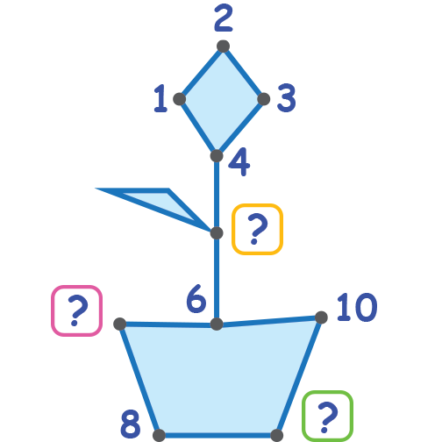
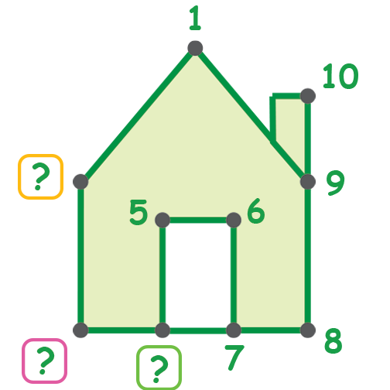
3. Số ?
?
2
?
5
?
7
?
3
?
?
4
9

Slide 20
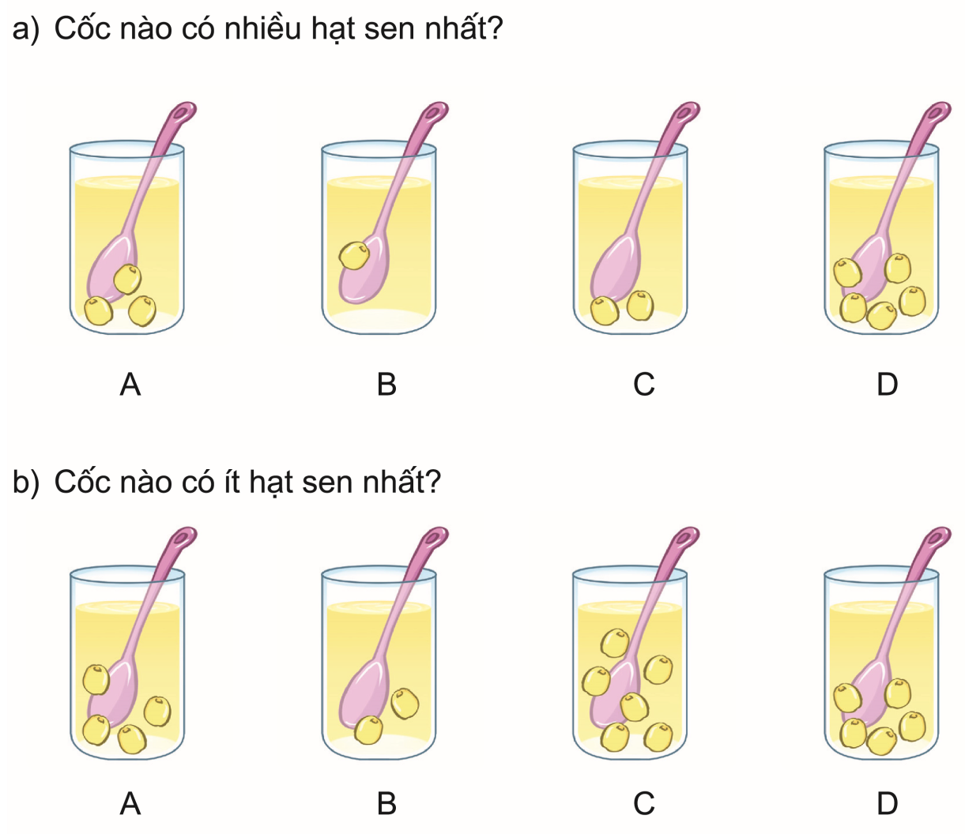
4. Chọn đáp án đúng.

Slide 21
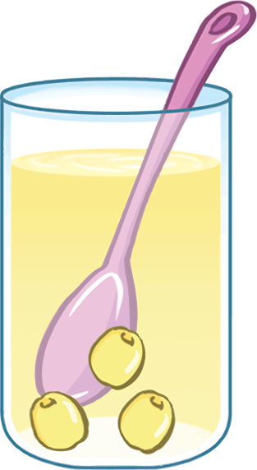
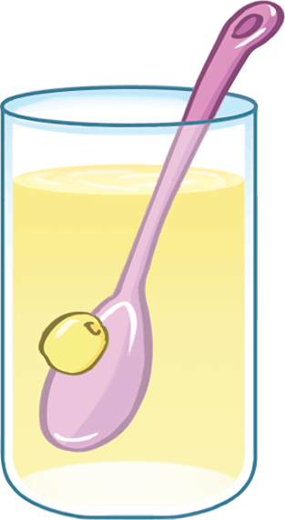
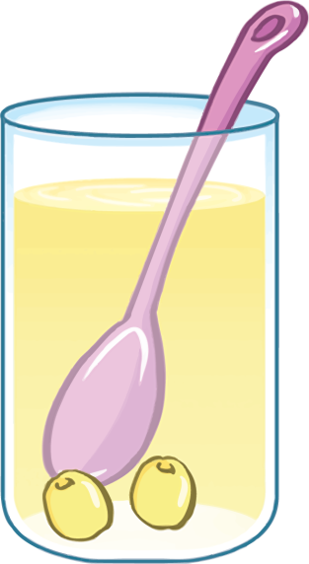
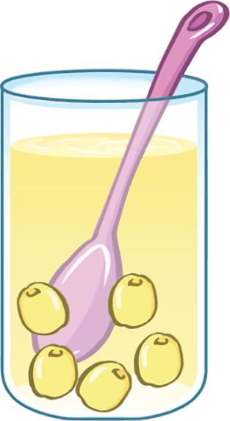
a) Cốc nào có nhiều hạt sen nhất
A.
B.
C.
D.

Slide 22


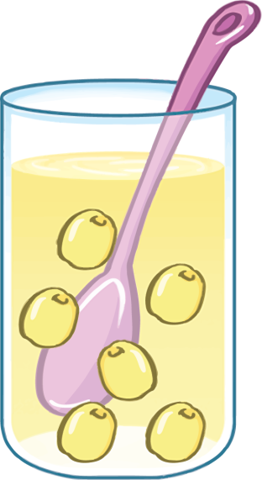

b) Cốc nào ít hạt sen nhất
A.
B.
C.
D.

Slide 23
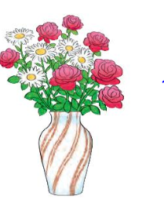
TRÒ CHƠI MẢNH GHÉP
1
2
3
4

Slide 24

Số nào đứng liền trước số 10
9

Slide 25

8 gồm 3 và mấy?
5

Slide 26

Số 8 đứng liền sau số nào ?
7

Slide 27

Trong dãy số từ
0,1,2,3,4,5,6,7,8,9,10
Số nào lớn nhất?
10

Slide 28

Sau tiết học này giúp con biết thêm điều gì ?

Slide 29





Chào các con
Hẹn gặp lại các con

